Slide 1
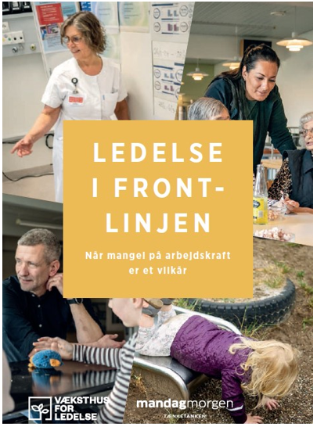




Sådan finder lederne i frontlinjen nye veje
Lisbeth Knudsen
Strategidirektør
Tænketanken Mandag Morgen

Slide 2
Baggrund
Projektets formål har været at formidle erfaringer med, hvad niveau 3-ledere helt konkret gør ledelsesmæssigt, når de skal have en hverdag til at fungere uden det nødvendige antal medarbejdere eller med nye medarbejdertyper. Projektet er gennemført af Tænketanken Mandag Morgen i samarbejde med projektgruppe nedsat af Væksthus Ledelse 3. Projektets resultater inkluderer:
Et kvantitativ survey blandt 269 ledere om deres tidsanvendelse på ledelsesopgaver
En kvalitativ analyse bestående af interview med 22 niveau 3-ledere
En analyse af vilkårsbilledet 2030 for lederne i frontlinjen
Udgivelsen af magasinet
‘Ledelse i frontlinjen’
Udgivelse på Lederweb af seks interviews med kommunale topledere om frontlinjeledelse

Slide 3
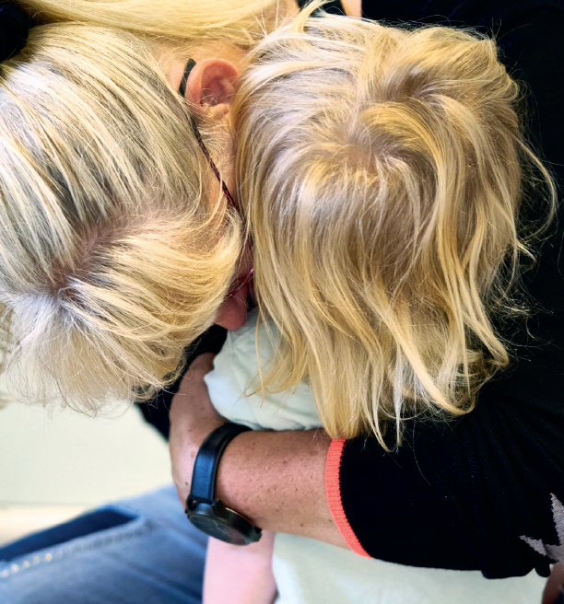
Frontlinjelederne presses af udfordrende drift og mangel på ressourcer, men finder ofte nye veje med spontan innovation og forandringer med små skridt.
De kæmper med at skabe en positiv kultur med nærværende ledelse og meningsfulde jobs. Og efterlyser forventningsafstemning.
Lederopgaven de kommende år vil kræve organisatoriske og strukturelle forandringer og visionære ledere.
Hovedkonklusioner:

Slide 4
Manglen på arbejdskraft en strukturel og vedvarende udfordring
Alle ledere peger på, at manglen på kvalificeret arbejdskraft er en vedvarende og strukturel udfordring, der kræver nye løsninger. Det er en situation, der kun bliver forværret i fremtiden, især inden for velfærdssektoren.
Der er behov for en klar forventningsafstemning mellem borgere, medarbejdere og ledere om, hvad velfærdsstaten kan tilbyde fremadrettet.
Flere ledere understreger, at vi ikke kan levere alt til alle, og der skal derfor foretages prioriteringer.
Flere ledere peger på, at vi må gentænke velfærdssystemet og finde løsninger, der er mindre arbejdskraftintensive. Det indebærer alt fra øget digitalisering, brug af nye teknologier, mere tværgående samarbejde og etablering af partnerskaber med civilsamfundet.

Slide 5
Forandringsagenter og kulturarkitekter
Den begrænsede tid til innovation skaber paradoksalt nok en situation, hvor frontlinjelederne må tænke kreativt og handle hurtigt for at klare sig igennem de udfordringer, de står overfor.
Niveau 3-lederne står over for en særlig kompleksitet, da de både skal motivere og administrere deres medarbejdere, sikre at alle politikker og procedurer overholdes, og samtidig være forandringsagenter, der kan tilpasse sig og reagere på den konstante strøm af nye krav, lovgivning og udfordringer.
Deres rolle kræver en dyb forståelse af menneskelige relatio­ner og organisatorisk dynamik, samtidig med at de skal bevare et klart fokus på institu­tionens langsigtede mål og den daglige drift.
De er presset mellem medarbejdernes forventninger til jobbet og borgernes forventninger til service.

Slide 6
Trivsel, tillid, fleksibilitet og nærvær
Det er ikke nok bare at tiltrække nye medarbejdere – fastholdelse og løbende udvikling af de nuværende medarbejdere er essentielt. Det omfatter blandt andet fleksible arbejdsrammer, onboarding-programmer og fokus på muligheder for udvikling.
Flere ledere påpeger behovet for en stærk og nærværende ledelse, især i lyset af de udfordringer, som de ansatte møder på daglig basis. Der er behov for ledelse, der støtter medarbejdere i at navigere i komplekse og krævende arbejdsmiljøer.
Det offentlige skal i højere grad kunne tilbyde fleksible arbejdsrammer, der tilpasser sig medarbejdernes livssituationer. Dette skaber både trivsel og øger chancerne for fastholdelse.
Tillid til medarbejdere og ledere på alle niveauer er afgørende for, at organisationer kan håndtere forandringer og kompleksitet. Tillid fremmer også en kultur, hvor medarbejdere føler sig trygge ved at udvikle sig og tage ansvar.

Slide 7
Det taler frontlinjelederne om:
Tænk ud af boksen, og hav modet
til at lukke andre fagligheder ind
Skab en kulturforandring, og giv medarbejderne gejsten tilbage
Kernefortælling skaber fællesskab på tværs af elever, forældre og personale
Mindre ledelsesspænd sikrer nærledelse og tid til udviklingsopgaver
Mod til at tale om ‘de svære ting’ får stressramte medarbejdere hurtigere tilbage på arbejde
Øget kompleksitet i læreropgaven
og fokus på relationskompetencer
Ledelse baseret på tillid og transparens sikrer trivsel, fastholdelse og fællesskab
Et godt omdømme skaber attraktiv arbejdsplads og stærkere profil
Med et attraktivt arbejdsmiljø kom ansøgningerne væltende
Dobbeltledelse højner fagligheden og frigiver tid til kerneopgave
Nyt introduktionsprogram har
reduceret personaleomsætningen

Slide 8
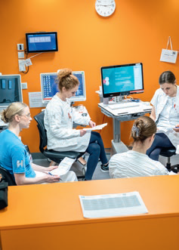
Hvad bruger frontlinjelederne deres tid på?
Personaleledelse og administration er de to hovedopgaver, som niveau 3-lederne bruger det meste af deres tid på.
Modsat bruger over halvdelen af niveau 3-lederne kun mellem 0-10 pct. af deres arbejdstid på bl.a. udvikling og innovation.
Niveau 3-lederne bruger inden for personaleledelse, mest tid på faglig ledelse og kompetenceudvikling, og mindre på håndtering af sygefravær og rekruttering, ansættelser og afskedigelser.
Udvikling og innovation fylder maksimalt 10 pct. af arbejdsugen for over halvdelen (53 pct.) af niveau 3-lederne. Den begrænsende tid til udvikling og innovation bruges primært på udvikling af praksis og arbejdsprocesser fremfor organisationsudvikling, ny teknologi og lignende.

Slide 9
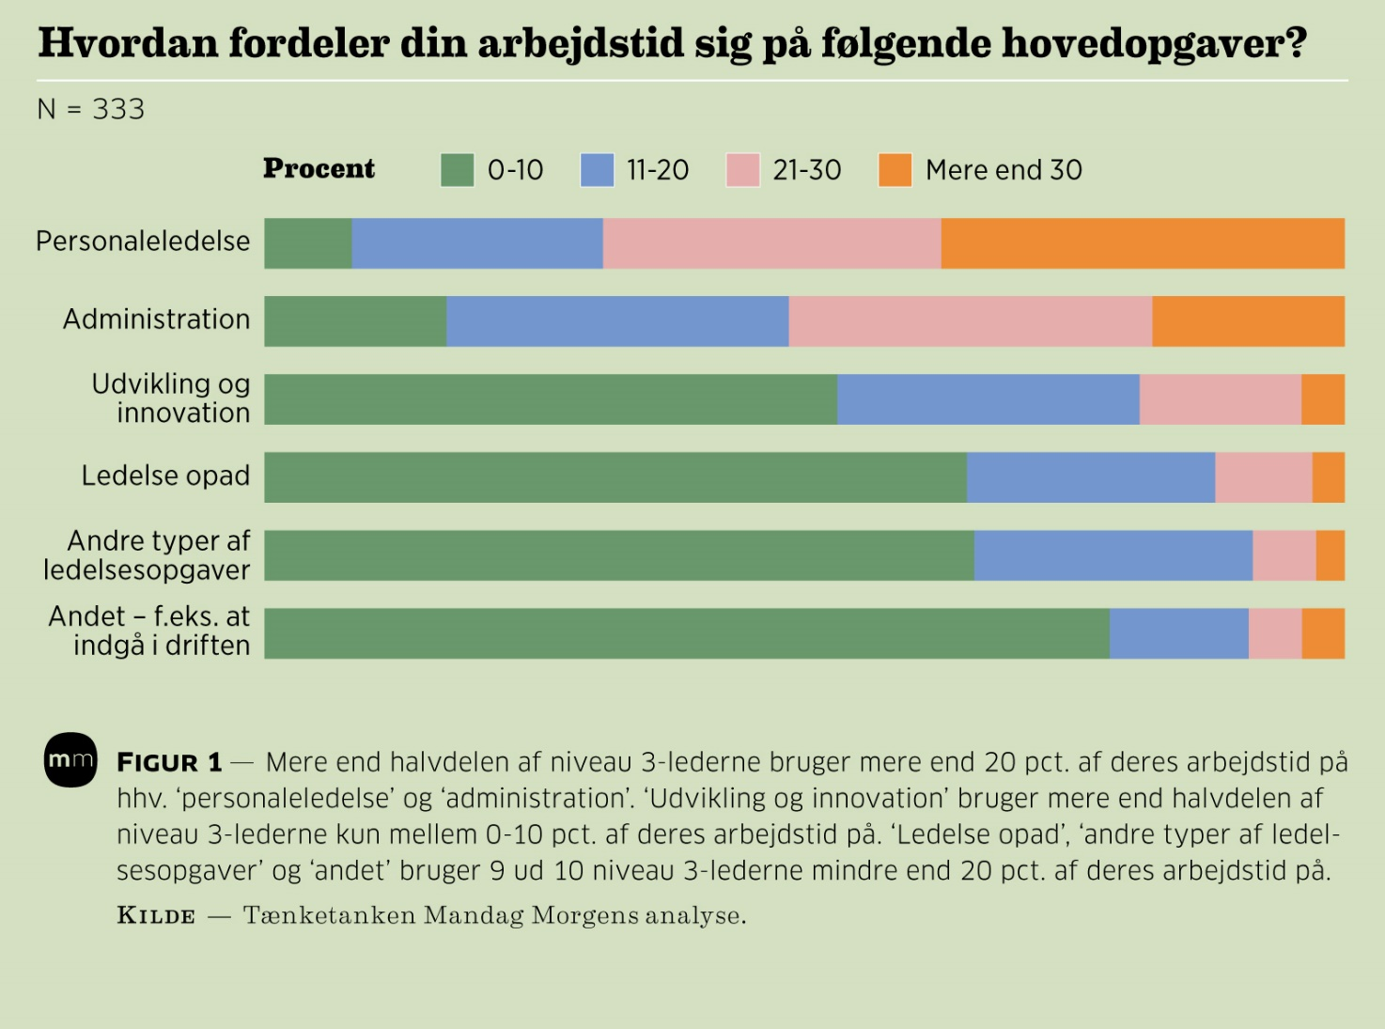
Notes:
Lederne oplever en konstant balancegang mellem drift og udvikling. Selvom dagligdagens pres ofte tvinger dem til at fokusere på det operationelle, er der en tydelig erkendelse af behovet for strategisk ledelse, innovation og langsigtet planlægning. Mange ledere føler dog, at tiden til at tænke nyt og udvikle organisationen bliver klemt af de umiddelbare behov.
Personaleledelse og administration er de to hovedopgaver, som niveau 3-lederne bruger det meste af deres tid på, viser vores undersøgelse blandt 269 ledere på dette niveau. Mere end halvdelen af niveau 3-lederne bruger mere end 20 procent af deres arbejdstid på henholdsvis ‘personaleledelse’ og ‘administration’. Modsat svarer over halvdelen af niveau 3-lederne, at de kun bruger mellem nul og ti procent af deres arbejdstid på blandt andet udvikling og innovation.

Slide 10
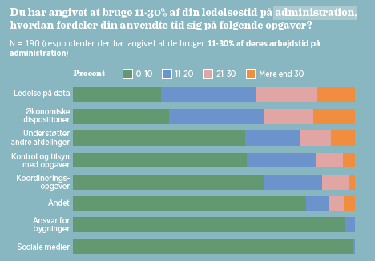

Slide 11
Spontan innovation eller mikroinnovation som overlevelsesmekanisme
Der er en tilsyneladende modsætning mellem analysen af ledernes tidsforbrug, der viser, at de bruger meget lidt tid på innovation og udvikling, og så indsigterne fra vores dybdeinterview, som viser deres konkrete kreativitet og innovative løsninger.
De daglige udfordringer og ressourceknapheden tvinger lederne til at være innovative på en meget konkret og pragmatisk måde. Deres kreativitet bliver en nødvendig overlevelsesmekanisme, hvor de finder løsninger på problemerne inden for de rammer og med de ressourcer, de har til rådighed.
I dybdeinterviewene beskrives denne kreativitet ikke som en del af en struktureret innovationsproces, men snarere som spontane, nødvendige handlinger, der sikrer, at driften kan fortsætte, og at medarbejderne kan fastholdes. Det handler om at være innovativ på stedet – at finde små, men effektive måder at forbedre arbejdsgangene, tilpasse ledelsesstilen eller skabe trivsel, selv når tiden er knap.

Slide 12
Fokus på kultur, trivsel og fastholdelse
Medarbejdertrivsel og fastholdelse er blandt de mest presserende emner for de offentlige ledere. Mange af dem arbejder aktivt på at skabe et arbejdsmiljø, hvor medarbejderne føler sig værdsat og støttet. Det kræver både ledelsesmæssige tilpasninger og en forståelse af medarbejdernes individuelle behov.
Ledere, der formår at skabe en kultur med fokus på åbenhed, dialog og tillid, oplever ofte bedre resultater, når det gælder fastholdelse af medarbejdere.
Selvom mange ledere ser digitalisering som en vej til at effektivisere arbejdet, er der også en erkendelse af, at digital omstilling kan være en udfordring i sig selv. Det kræver ressourcer og tid at implementere nye systemer, og det er ikke altid, at de nødvendige kompetencer er til stede i organisationen. Alligevel er det en klar holdning blandt lederne, at digitalisering er afgørende for at kunne levere på de høje forventninger, der stilles til den offentlige sektor.

Slide 13
Tværgående samarbejde
Vores undersøgelse viser, at tværgående samarbejde er en afgørende faktor for succes i den offentlige ledelse.
Ledere, der formår at skabe stærke samarbejdsrelationer på tværs af afdelinger og niveauer, oplever ofte, at de kan løse problemer mere effektivt.
Det kræver en åbenhed over for at dele viden og ressourcer samt en villighed til at udfordre de traditionelle hierarkier.
Tværgående samarbejde giver mulighed for at udnytte den samlede kapacitet i organisationen bedre og skabe mere sammenhængende løsninger på komplekse udfordringer.
Tværgående samarbejde tager tid!

Slide 14
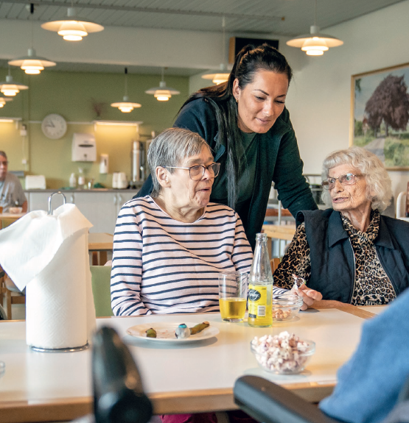
18 indsigter
BASERET PÅ INTERVIEWS MED NIVEAU 3-LEDERE I KOMMUNER OG REGIONER

Slide 15
Take away’s fra analysen
Den nye generation af velfærdsmedarbejdere stiller større krav til fleksibilitet og jobtilfredshed. Skab en positiv jobkultur.
Rekruttering og fastholdelse skal sikres gennem høj trivsel, stolthed og meningsfuldhed ved jobbet og et godt arbejdsmiljø.
Velfærdsinstitutionernes fællesskabs-orienterede organisationsstrukturer og -kulturer clasher med ny generation af individorienterede velfærdsmedarbejdere. Det må der arbejdes med.
Lederne må være innovative i rekrutteringsprocessen og metoderne. Ikke nok at slå et job op på kommunens hjemmeside.
Et dårligt omdømme for arbejdspladserne udfordrer rekrutteringen, og derfor må ledere arbejde aktivt med at forbedre omdømmet med gode historiefortællinger.
Ledere oplever udfordringer med at finde fagligt kompetente medarbejdere. Konkurrencen er hård. Se efter andre kompetencer end de sædvanlige til teamet.

Slide 16
Take away’s fra analysen/ 2
Arbejdspres påvirker organisationers opgaveløsning og arbejdspladsernes trivsel negativt. Sæt tid af til at tænke ideer sammen med medarbejderne.
Mange ledere beretter om udfordringer med højt sygefravær. De arbejder derfor målrettet med kreative handleplaner for sygefravær, hurtig indsats og forebyggelse.
Sammensætning af fagligheder, bl.a. via teamstrukturer, bidrager positivt til løsningen af kerneopgaven.
Lederne udfordres med at sikre tilfredshed hos borgerne, som i dag har andre behov end tidligere. Der skal arbejdes med borgerrelationerne.
Lederne prioriterer at bedrive meget nærværende ledelse for at styrke trivslen og sikre et godt overblik over organisationen.
Lederne har stort fokus på deres teamledere i hverdagen. Mange ledere distribuerer dele af deres ledelse for at minimere arbejdspres og motivere medarbejderne til at tage ansvar.

Slide 17
Take away’s fra analysen/ 3
Inddragelse af medarbejderne i beslutninger, opgaveløsning og spørgsmål om arbejdsmiljø og trivsel giver større ejerskab og ansvarsfølelse hos de ansatte.
De fleste ledere skal både lede opad og nedad. Erfaringerne er forskellige. Nogen synes det er meget tidskrævende at lede opad. Sørg for forventningsafstemning.
Ledere prioriterer at sparre med andre ledere på tværs for at højne kvaliteten af deres egen ledelse og udvikle organisationen. Find det rigtige netværk til at få hjælp og sparring
Lederne siger, de har et stort beslutningsmæssigt råderum, der dog udfordres af et snævert økonomisk råderum. Få klarhed over eget råderum.
Lederne har stort råderum indenfor udvikling og innovation, men udfordres i praksis af et snævert tidsmæssigt råderum og af, at den øverste ledelse reelt beslutter, hvad der skal ske.

Slide 18
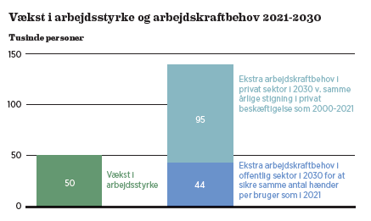
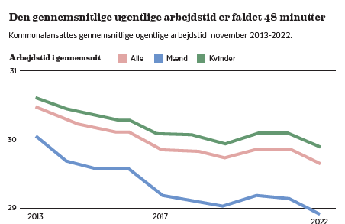
Ledelsesbilledet 2030 realiteterne
Den offentlige sektor vil frem mod 2030 opleve en vedvarende mangel på arbejdskraft, særligt inden for ældrepleje, sundhed og skoler.
Fremtidens medarbejdere vil efterspørge fleksible arbejdsvilkår, og der vil være større fokus på individuelle behov, både med hensyn til arbejdstid og faglig udvikling. Lederne må skabe attraktive arbejdspladser, der kan imødekomme disse krav​.
En stor andel af de ansatte arbejder på deltid, hvilket skaber et pres på rekruttering og fastholdelse. Arbejdstiden er faldet i flere offentlige sektorer i løbet af de seneste år.
Der vil være et større årgange af offentligt ansatte, som går på pension i de kommende år. Vigtigt derfor at finde løsninger på at fastholde den del af arbejdskraften.

Slide 19
Analyse: 2030 ledelsesbilledet – strukturelle forandringer påkrævet
Når vi ser frem mod 2030, står det klart, at offentlige ledere vil skulle træde ud af rollen som brandslukkere og i højere grad blive strategiske innovatorer, der ikke kun reagerer på problemer, men også proaktivt skaber nye muligheder. Den transition kræver, at ledere får den nødvendige tid og støtte til at udfolde deres kreative potentiale.
Hvis fremtidens offentlige ledere skal kunne opfylde deres rolle som innovatorer, skal organisationerne rundt om dem også ændres. Der skal skabes plads til, at de kan tænke langsigtet. Her spiller ledelseskultur, organisatorisk struktur og politisk forståelse en afgørende rolle.
De ad hoc-løsninger, som dagens frontlinjeledere udvikler under pres, skal ses som grundstenen for mere systematisk og bæredygtig innovation i fremtiden. Den udvikling kræver dog, at ledere også bliver bedre til at dele deres erfaringer og løsninger, så de kan inspirere og understøtte andre i lignende situationer.

Slide 20
Analyse: 2030 ledelsesbilledet – strukturelle forandringer påkrævet/2
Lederne skal kunne balancere mellem at være meget mere nærværende ‘på gulvet’ i deres institutioner og afdelinger, skabe inklusion og være uddelegerende og samtidig i stand til at være i kontrol, finde nye og mere individuelle løsninger og leve op til borgernes stigende forventninger.
Det indebærer en endnu større evne til at arbejde på tværs af organisatoriske siloer, skabe synergier mellem forskellige fagområder og udnytte digitale værktøjer til at forbedre effektiviteten uden at gå på kompromis med kvaliteten.
Ledelse i det offentlige bliver i stigende grad en balancekunst – hvor håndværket i dag handler om at sikre, at systemet ikke bryder sammen, mens kunststykket frem mod 2030 vil være at finde nye måder at udvikle systemet på, selv når ressourcerne er knappe og borgernes forventninger stigende.

Slide 21

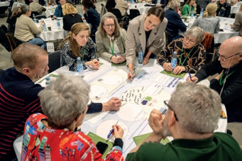
Tak for ordet
Vil du gerne vide mere om analyserne om velfærdens frontlinjeledere?
Skriv til: lk@mm.dk

